Slide 1
Mega tendencias en el mercado laboral
Roberto Quintero Vega

Slide 2
Agenda
Un cambio de época
Cuatro generaciones juntas
El compromiso del empleador
El mercado laboral

Slide 3
En redes sociales
robertoquinterovega
roberto quintero
@rcqv

Slide 4
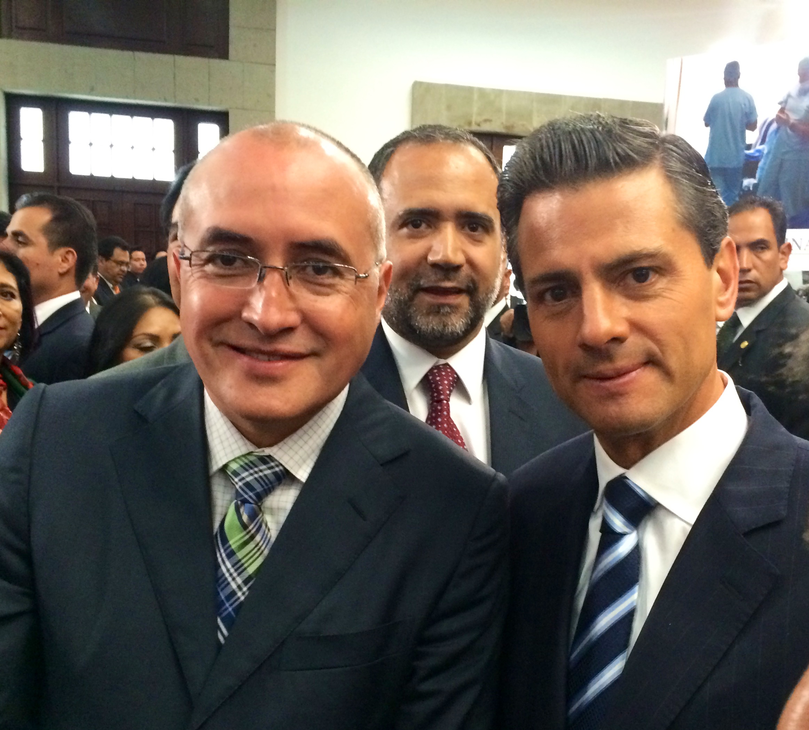
Premio Nacional Emprendedor

Slide 5
Cambio de época
Estructura real del mundo se modifica
Patrones “inmutables” se desvanecen
Político
Económico
Ciencia y Tecnología

Slide 6
Empresas multi-generación
Baby boomers 1946 - 1960
Generación X 1961 - 1981
Millennials 1982 - 2001
Centennials 2001 -
Trabajando juntos

Slide 7
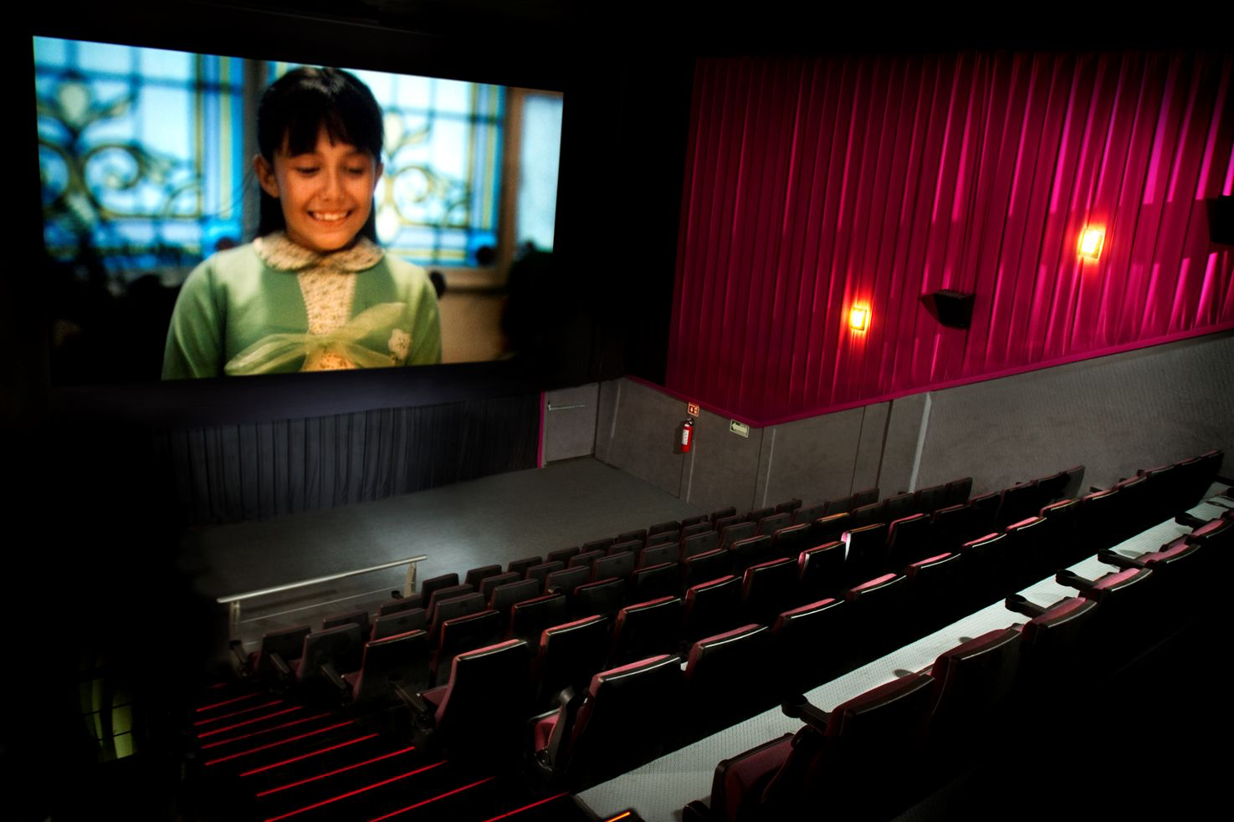
Nuevos jugadores en todas las industrias

Slide 8
Mercado Laboral
Menos empleos convencionales
Carreras con poco futuro en el mundo de la empresa
Nuevos formatos de familia
Nuevas maneras de seleccionar y contratar
Competencias, Certificaciones y achievements
Las ventajas del home office
La terciarización de actividades

Slide 9
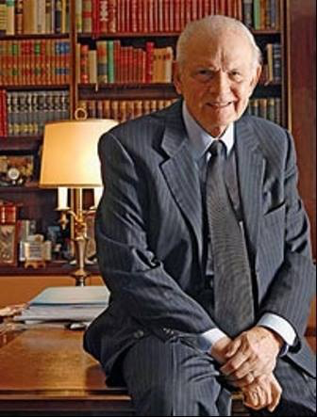
El compromiso del empleador
Sustentablemente
Altamente Productivas
Plenamente humanas

Slide 10
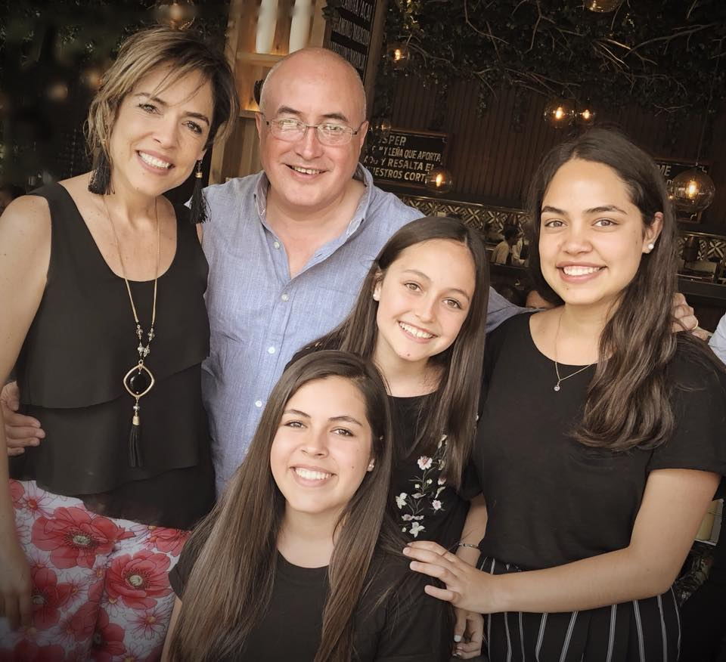
Empleo-Empresa-Familia

Slide 11
En redes sociales
robertoquinterovega
roberto quintero
@rcqv

